Slide 1


Slide 2
PROJETO GRUPO 2 – Requisitos Cumpridos
NÍVEL 1
1.Colocar código no git (Github) ✅
2. Documentação do projeto no seu repositório(README) ✅
3. FRONT-END:
a) Criar componentes(botões) ✅
b) Criar navegação entre as telas ✅
4. Formatação de campos:
a) Valor-> Decimal separado por virgula até 12 caracteres ✅
b) Data-> dd/mm/yyyy -somente numero ✅
c) Descrição-> Até 50 caracteres ✅
Diferencial: Telas responsivas ✅

Slide 3
PROJETO GRUPO 2 – Requisitos Cumpridos
NÍVEL 2
1. Modelagem dos dados -> Criar tabela de lançamento ✅
2. Criar APIs para integrações entre as telas e banco de dados (backend)
3. Validação de formulário: nenhum campo pode ser vazio ✅
4. Persistir dados da base ✅
Diferencial: Alterar cor entradas(verde) e saídas(vermelho) ✅

Slide 4
PROJETO GRUPO 2 – Adicionais Cumpridos
NÍVEL 3
1. Modelagem dos dados -> Criar tabela de login
2. Criar APIs para integrações entre telas e banco de dados (backend)
3. Criar mecanismo de filtro por data na tela de Lançamentos ✅
4. Autenticação login/logout
5. Segurança da aplicação (sessão ativa)
Diferencial: Tela de cadastro de usuário

Slide 5
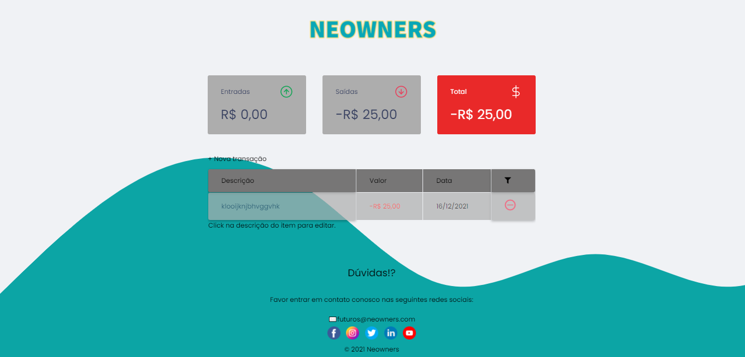
PROJETO GRUPO 2 – PREVIEW WEBPAGE

Slide 6
FRONT-END
Marcação: HTML.
Estilização: CSS e uma WAVE (Responsiva).
Programação: JAVASCRIPT (Validação e interação na página).
Local Storage: Armazenamento da web para armazenar dados registrados no front.

Slide 7
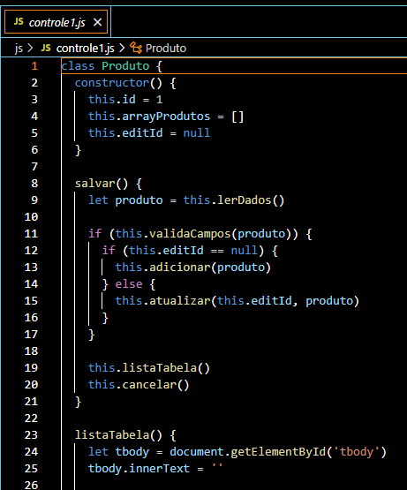
Página de Novo Lançamento

Slide 8
Página de Novo Lançamento

Slide 9
Página de Novo Lançamento

Slide 10
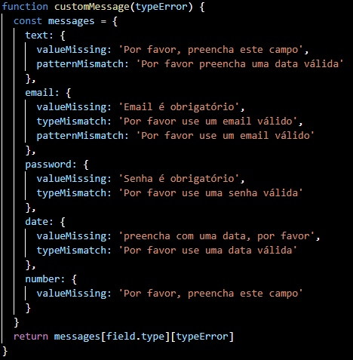
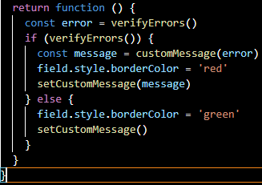
Validação dos nossos inputs
“Require” no html
“Maxlength” no html
No Javascript:

Slide 11
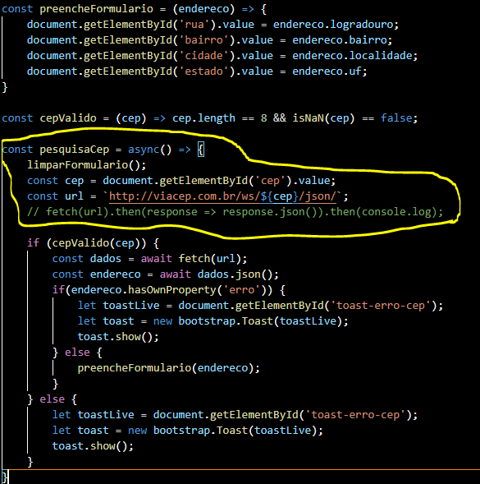
API do campo de CEP

Slide 12
BACK-END
Está em curso, o produto estará 99,99% pronto para entrega dentro dos próximo 7 dias.

Slide 13
Vamos ver o site Funcionando🥳

Slide 14
INTEGRANTES

